Slide 1
Оптимизация запросов
Дж. Ульман
Основы систем баз данных. Глава 6
К. Дж. Дейт
Введение в системы баз данных. Глава 18

Slide 2
Общие замечания
Почему некоторые запросы требуют много времени ?
Пусть R (A,B) , S(C,D) – отношения
    Select A,B
    From R , S
    Where A>9 and B=D
Исходя из семантики оператора Select, имеем
π _{A,B} (σ _{A>9 and B=D} ( R x S ))

Slide 3
Выполнение декартового произведения R x S
Скачать в ОП как можно больше блоков R, оставив место для одного блока S
Сделать конкатенацию каждой записи из блоков R в ОП с каждой записью из одного блока S
Результат поместить на внешнем носителе
ОП
S
R
Блок R X S

Slide 4
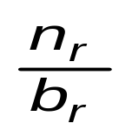
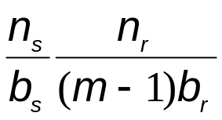
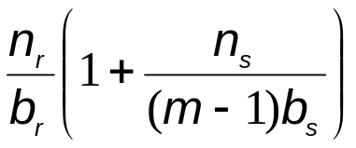
Оценка количества доступов
Пусть в отношении R – n_{r} записей, а в S - n_{s} записей
В одном блоке отношения R помещается b_{r} записей,
а в одном блоке S – b_{s} записей.
В основной памяти (ОП) может поместиться m блоков
При указанном выше алгоритме общее число доступов к блокам составляет:
Для чтения R – , а для S – доступов (блоков)
И таким образом всего =
Если n_{r}= n_{s}= 10000, b_{r}=b_{s}=5 и m = 100, то общее число доступов = 42400.
При 100 доступах в сек. выполнение RxS потребует 7 мин.

Slide 5
Преобразование запроса
Пусть R (A,B) , S(C,D) – отношения с параметрами из примера.
π _{A,B} (σ _{A=9 and B>D} ( R x S))
π _{A,B} (σ _{B>D} (σ _{A=9} (R) x S))
π _{A,B} (σ _{A=9} (R) X S))
а) Если R индексирован по А, то, чтобы найти запись с А=9 нужно несколько доступов или в худшем случае 1 раз просмотреть R,
т.е. сделать = 10000:5 = 2000 доступов
б) Если результат помещается целиком в ОП закончить выполнение операции можно одним просмотром S, т.е. еще 2000
в) В итоге получаем 4000 вместо 42400 доступов. Меньше на ПОРЯДОК.
B>D

Slide 6
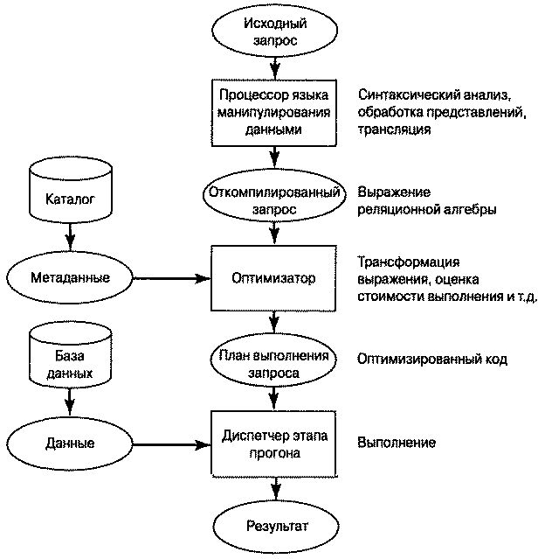
Схема процесса оптимизации запроса и выполнения

Slide 7
Стадии оптимизации
Преобразование запроса во внутреннюю форму
Преобразование в каноническую форму
Выбор потенциальных низкоуровневых процедур
Генерация планов вычисления запроса и выбор плана с наименьшими затратами

Slide 8
1. Преобразование во внутреннюю форму
Преобразование запроса в представление более удобное для машинной обработки
Какой формализм?
  Полнота формализма (все возможные запросы)
  Нейтральность по отношению к дальнейшим стадиям оптимизации
Применяются: реляционная алгебра, реляционное исчисление или модификация абстрактного синтаксического дерева (чаще всего)
Notes:
На этой стадии выполняется преобразование первоначального запроса в некоторое
внутреннее представление, более удобное для машинной обработки. В результате из рас-
смотрения полностью исключаются конструкции сугубо внешнего уровня (например,
разнообразные варианты конкретного синтаксиса используемого языка запросов) и го-
товится почва для последующих стадий оптимизации.

Slide 9
Пример
а. π _{A,B} (σ _{A>9 and B=D} ( R x S))
б.
π _{A,B}
σ _{A>9 and B=D}
Х
R
S

Slide 10
2. Преобразование в каноническую форму
Пусть Q — множество объектов (запросов)
Пусть существует понятие об их эквивалентности (а, именно, запросы q_{l} и q₂ эквивалентны тогда и только тогда, когда дают идентичные результаты).
Тогда подмножество С ⊂ Q является множеством канонических форм для запросов из множества Q в смысле определенной выше эквивалентности тогда и только тогда, когда каждому объекту q ∈Q соответствует только один объект с ∈ С
В этом случае говорят, что объект с является канонической формой объекта q.
Все интересующие нас свойства, которыми обладает объект q, присущи также объекту с.
Поэтому, чтобы доказать различные интересующие нас результаты, достаточно изучить менее мощное множество объектов С, а не более мощное множество Q.
Notes:
Понятие канонической формы является центральным
во многих разделах математики и связанных с ней дисциплинах. Каноническая форма
может быть определена следующим образом. Пусть Q — множество объектов (запросов) и
пусть существует понятие об их эквивалентности (а именно, запросы ql и q2 эквивалентны
тогда и только тогда, когда дают идентичные результаты). Тогда подмножество С
множества Q является множеством канонических форм для запросов из множества Q в
смысле определенной выше эквивалентности тогда и только тогда, когда каждому объекту
q из множества Q соответствует только один объект с из множества с.
В этом случае говорят, что объект с является канонической формой объекта q.
Все интересующие нас свойства, которыми обладает объект q, присущи также объекту с.
Поэтому, чтобы доказать различные интересующие нас результаты, достаточно изучить менее мощное
множество объектов С, а не более мощное множество Q.

Slide 11
Законы эквивалентных преобразования
Пусть Е₁, Е₂ и Е₃ - реляционные выражения
Закон коммутативности для соединений и произведений
Е₁ _{F} Е₂ ≡ Е_{2 F} Е₁
Е₁ Е₂ ≡ Е₂ Е₁
Е₁ Х Е₂ ≡ Е₂ Х Е₁
Закон ассоциативности для соединений и произведений
(Е₁ _{F} Е₂) _{F} Е₃ ≡ Е_{1 F} (Е₂ _{F} Е₃)
(Е₁ Е₂) Е₃ ≡ Е₁ (Е₂ Е₃)
(Е₁ Х Е₂) Х Е₃ ≡ Е₂ Х ( Е₁ Х Е₃)

Slide 12
Законы эквивалентных преобразования(2)
Каскад проекций
π_{A1, A2, … An}(π_{B1, B2, … Bm}(E)) ≡ π _{A1, A2, … An}(E),
если A₁, A₂, … A_{n} ⊆ B₁, B₂, … B_{m}
Каскад селекций
  Ϭ_{F1} (Ϭ_{F2} (E)) ≡ Ϭ_{F1} _{∧ F2} (E)
Перестановка селекции и проекции
Ϭ_{F} (π_{A1, A2, … An} (E)) ≡ π_{A1, A2, … An} (Ϭ_{F} (E)), если F
содержит только атрибуты A₁, A₂, … A_{n}

Slide 13
Законы эквивалентных преобразования(3)
Перестановка селекции с декартовым произведением
Ϭ_{F} (Е₁ Х Е₂) ≡ Ϭ_{F} (Е₁) Х Е₂ , если в F атрибуты только из E₁
Полезное следствие Ϭ_{F} (Е₁ Х Е₂) ≡ Ϭ_{F1} (Е₁) Х Ϭ_{F2} (Е₂) ,
если F = F₁∧F₂ , где F₁ включает только атрибуты Е₁, а F₂ − Е₂
Перестановка селекции с объединением
Ϭ_{F} (Е₁ ∪ Е₂) ≡ Ϭ_{F} (Е₁) ∪ Ϭ_{F} (Е₂)
Перестановка селекции с разностью
Ϭ_{F} (Е₁ − Е₂) ≡ Ϭ_{F} (Е₁) − Ϭ_{F} (Е₂)
Перестановка проекции с декартовым произведением
π_{A1, A2, … An}(Е₁ Х Е₂) ≡ π_{B1, B2, … Bm} (Е₁) Х π_{C1, C2, … Ck}(Е₂),
если B₁, B₂, … B_{m} , C₁, C₂, … C_{k} ⊆ A₁, A₂, … A_{n}
Перестановка проекции с объединением
  π_{A1, A2, … An}(Е₁∪ Е₂) ≡ π_{B1, B2, … Bm} (Е₁) ∪ π_{C1, C2, … Ck}(Е₂)

Slide 14
Общие стратегии оптимизации
Выполнять операции селекции по возможности раньше
Целесообразно предварительно обрабатывать файлы перед соединением
  Сортировка файлов
  Создание индексов
Искать общие подвыражения
  Подвыражения, использующие соединения, не изменяющееся при перемещении селекции вовнутрь его.
Собирать в каскады селекции и проекции
Комбинировать проекции с предшествующими и последующими двуместными операциями
Комбинировать некоторые селекции с предшествующим декартовым произведением и выполнять вместо них соединения

Slide 15
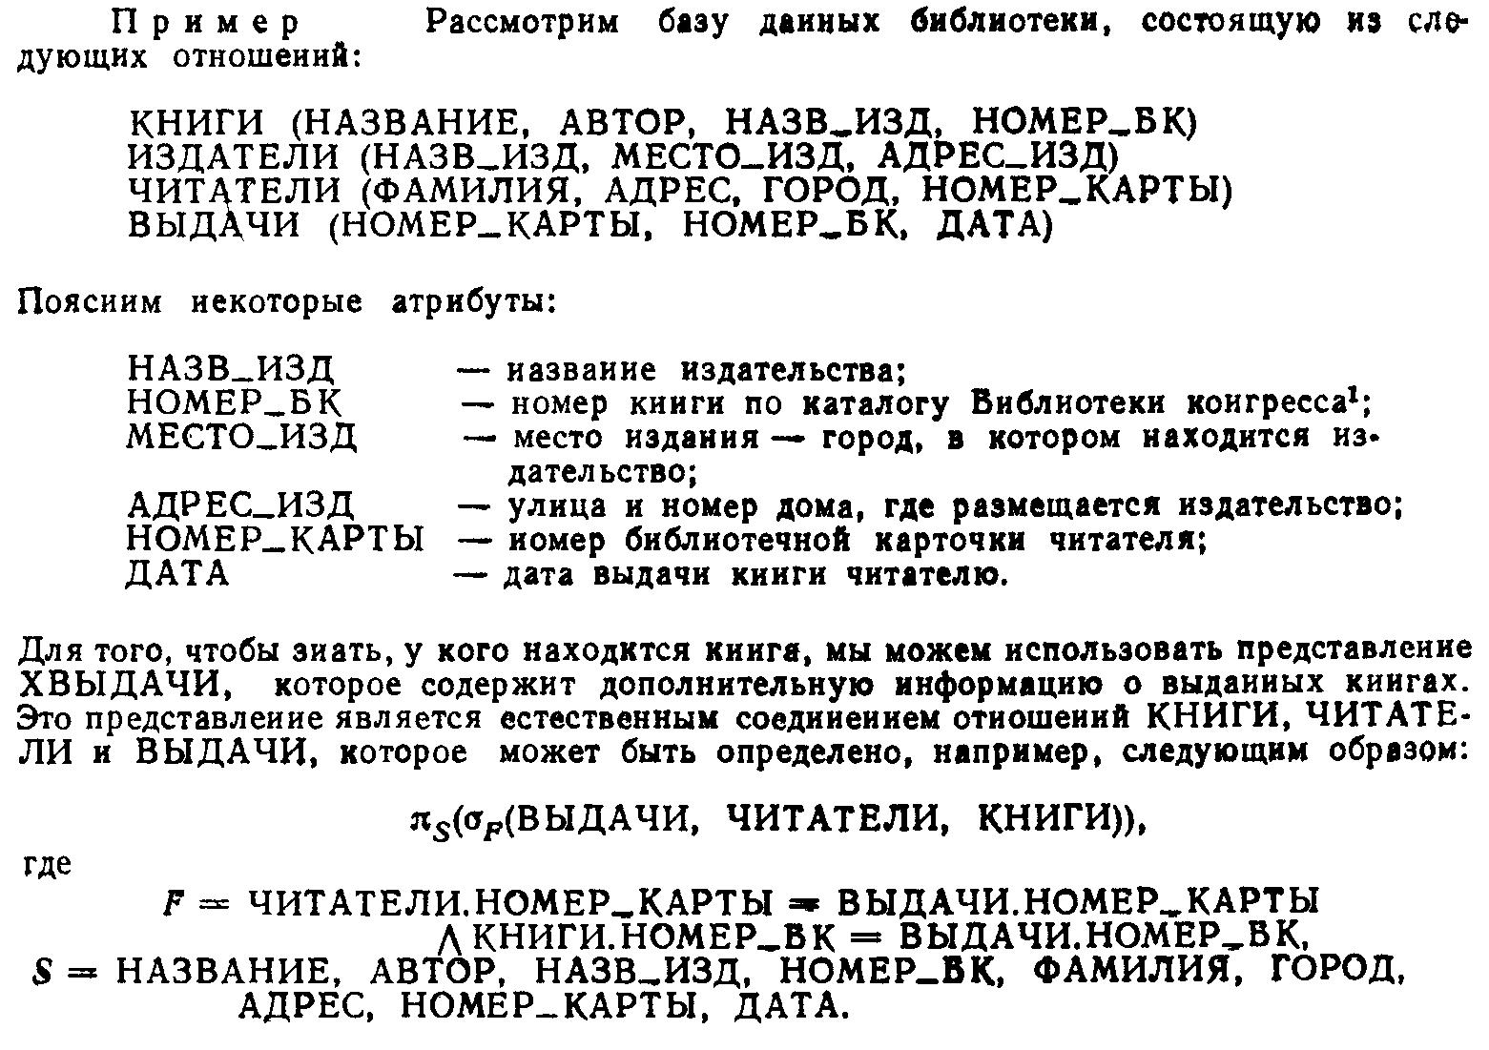
Пример. База данных «Библиотека» (1).

Slide 16
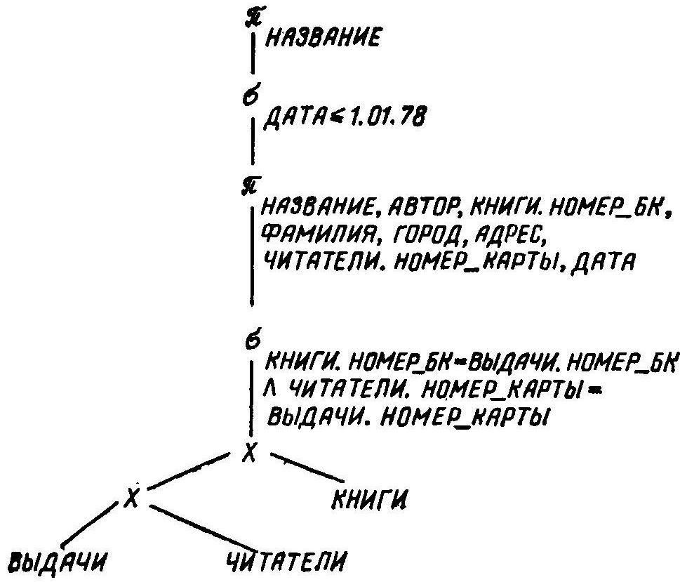
Дерево разбора выражения
Пусть необходимо составить список книг , выданных до 1.01.1978. Составим выражение π _{НАЗВАНИЕ} (σ_{ДАТА} ≤ 1.01.78 (xвыдачи))

Slide 17
Алгоритм оптимизации реляционных выражений. Приведение к канонической форме
Представляем (по правилу 4) каждую селекцию
Ϭ _{F1∧… ∧ Fт}(Е ) в виде каскада селекций Ϭ_{F1}(…Ϭ_{Fm} (E))
Перемещаем каждую селекцию, насколько это возможно вниз по дереву, используя правила 4-8
Перемещаем каждую проекцию насколько это возможно вниз по дереву, используя правила 3, 9, 10 и 5
Комбинируем каждый каскад селекций и проекций в одиночную селекцию, одиночную проекцию или селекцию с последующей проекцией, используя правила 3 – 5
Разбиваем внутренние узлы полученного дерева на группы. Каждый внутренний узел представляющий двуместный оператор (Х, ∪ , − ), принадлежит группе вместе с непосредственными предками, помеченными унарными операциями (π, Ϭ).

Slide 18
Преобразование дерева (перемещение и комбинирование селекций и проекций)
Применяем стратегию и перемещаем σ_{ДАТА ≤ 1.01.78} как можно ниже по дереву, используя правила 4, 5 (перестановки селекции и проекции)
Получаем σ_{ДАТА ≤ 1.01.78} ((ВЫДАЧИ × ЧИТАТЕЛИ) × КНИГИ)
И перемещаем σ_{ДАТА ≤ 1.01.78} дальше к ВЫДАЧИ, где есть ДАТА
Получаем ((σ_{ДАТА ≤ 1.01.78} (ВЫДАЧИ) × ЧИТАТЕЛИ) × КНИГИ)
Далее σ КНИГИ.НОМЕР_БК=ВЫДАЧИ.НОМЕР_БК ˄ ЧИТАТЕЛИ.НОМЕР_КАРТЫ=ВЫДАЧИ.НОМЕР_КАРТЫ разбиваем на 2 селекции по операции ˄
И селекцию σ ЧИТАТЕЛИ.НОМЕР_КАРТЫ = ВЫДАЧИ.НОМЕР_КАРТЫ перемещаем к декартовому произведению
σ_{ДАТА ≤ 1.01.78} (ВЫДАЧИ) × ЧИТАТЕЛИ
Далее комбинируем проекции, оставляя только нужные для запроса атрибуты

Slide 19
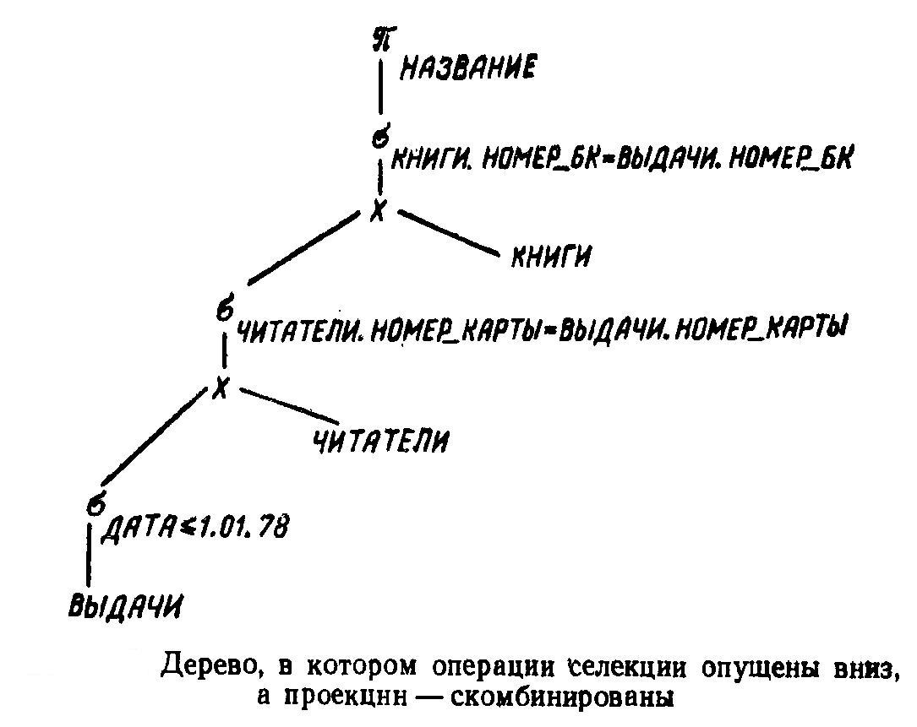

Slide 20
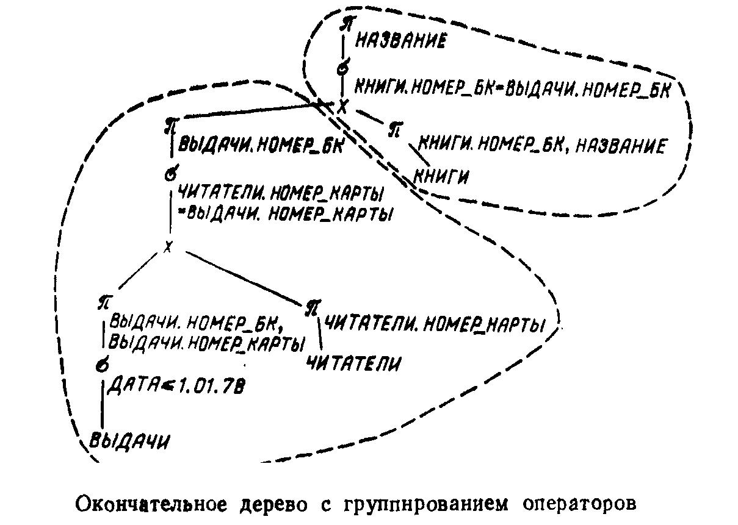
Разбиваем внутренние узлы полученного дерева на группы

Slide 21
3. Выбор потенциальных низкоуровневых процедур
После преобразования внутренней формы запроса в более подходящую (каноническую) форму, оптимизатор должен определить, как следует выполнять запрос, представленный в этой канонической форме.
На данной стадии принимаются во внимание такие факторы как:
  наличие индексов и
  других физических путей доступа,
  статистическое распределение существующих значений данных,
  физическая кластеризация хранимых данных
  и т.п.
Обратите внимание на то, что на стадиях 1 и 2 этим аспектам совсем не уделялось внимания.

Slide 22
3. Выбор потенциальных низкоуровневых процедур
Основная стратегия состоит в том, чтобы рассматривать выражение запроса как серию низкоуровневых операций (операции реляционной алгебры), которые в определенной степени зависят одна от другой.
При программной реализации операции проекции обычно требуется, чтобы считываемые кортежи следовали в определенном порядке; это позволяет исключить дублирующиеся результирующие кортежи.
В свою очередь, это означает, что операция, выполняемая непосредственно перед операцией проекции, должна выдавать выходные кортежи именно в такой, требуемой последовательности.
Для каждой низкоуровневой операции (а также, возможно, для нескольких часто встречающихся комбинаций подобных операций) оптимизатор имеет набор низкоуровневых процедур реализации.
Например, существует набор процедур для реализации операции сокращения:
  по условию равенства определенному значению потенциального ключа;
  на основе индексированного атрибута, по которому выполняется сокращение;
  на основе хэшированного атрибута и т.д..

Slide 23
3. Выбор потенциальных низкоуровневых процедур
С каждой процедурой связана параметризованная формула стоимости, позволяющая оценить стоимость выполнения процедуры (т.е. уровень затрат, требуемых для ее выполнения).
Чаще всего стоимость определяется путем подсчета количества необходимых дисковых операций ввода-вывода, но некоторые системы учитывают также время использования процессора и другие факторы.
Эти формулы стоимости применяются на стадии 4
Далее, используя сохраняемую в каталоге информацию о состоянии базы данных (существующие индексы, текущую кардинальность переменных отношения и т.п.) и сведения о взаимных зависимостях, упоминавшихся выше, оптимизатор выбирает одну или несколько процедур-кандидатов для каждой низкоуровневой операции в запросе.
Этот процесс обычно называют выбором пути доступа

Slide 24
Основные статистики для определения стоимости
  INGRES
В системе Ingres индекс рассматривается как частный случай хранимой таблицы. Поэтому приведенные ниже статистические показатели для базовых таблиц и столбцов вычисляются также для индексов.
Для каждой базовой таблицы фиксируются следующие показатели:
  кардинальность;
  количество первичных страниц для таблицы;
  количество страниц переполнения для таблицы.
Для каждого столбца в каждой базовой таблице фиксируются следующие показатели:
  количество различных значений в столбце;
  максимальное, минимальное и среднее значения для столбца;
  реальные значения в столбце и частота их вхождений

Slide 25
Основные статистики для определения стоимости
  DB2 (IBM)
  Для каждой базовой таблицы (БТ)
    кардинальное число
    количество страниц, занятых таблицей
    доля табл. пространства, занят. таблицей
  Для каждого столбца каждой БТ
    количество значений в столбце
    второе наибольшее значение в столбце
    второе наименьшее значение в столбце
    10 чаще всего встречающихся значений (для индексированных)
  Для каждого индекса
    индикатор кластеризации индекса
    количество базовых страниц в данном индексе
    количество уровней в данном индексе

Slide 26
4. Генерация планов вычисления запроса и
выбор плана с наименьшими затратами
Каждый план выполнения запроса формируется как комбинация некоторого набора потенциальных процедур реализации.
Причем каждой низкоуровневой операции в запросе соответствует одна процедура
Обычно для поступившего запроса может существовать много планов выполнения запроса (возможно, даже слишком много)
Не стоит генерировать все возможные планы запроса, так как одни из них могут быть комбинаторными версиями других планов выполнения этого же запроса, и сам процесс выбора наиболее эффективного плана может стать чрезмерно дорогостоящим.
Эвристические правила, позволяющие ограничить количество анализируемых планов запросов разумными пределами называют сокращением пространства поиска
Notes:
На последней стадии процесса оптимизации создается набор потенциальных планов
запроса, после чего осуществляется выбор лучшего (т.е. наименее дорогостоящего) плана
выполнения запроса. Каждый план выполнения формируется как комбинация некото-
рого набора потенциальных процедур реализации, причем каждой низкоуровневой опе-
рации в запросе соответствует одна процедура. Отметим, что обычно для поступившего
запроса может существовать много планов выполнения запроса (возможно, даже слиш-
ком много). На практике, вероятно, не стоит генерировать все возможные планы запро-
са, так как одни из них могут быть комбинаторными версиями других планов выполне-
ния этого же запроса, и сам процесс выбора наиболее эффективного плана может стать
чрезмерно дорогостоящим. При выборе плана с наименьшей стоимостью рекомендуется
(возможно, даже требуется) руководствоваться некоторыми эвристическими правилами,
позволяющими ограничить количество анализируемых планов запросов разумными пре-
делами, но см. [18.53]. Практику ограничения количества запросов разумными пределами
иначе называют сокращением поиска, поскольку ее можно рассматривать и
как уменьшение диапазона анализируемых оптимизатором вариантов {пространства по-
иска) до контролируемых пределов.
Несомненно, для выбора плана с наименьшей стоимостью необходим метод опреде-
ления стоимости любого возможного плана. По сути, стоимость плана — это просто сумма
стоимостей отдельных процедур, входящих в его состав.
Поэтому задача оптимизатора сводится к вычислению формул стоимости для каждой отдельной процедуры.
Основная проблема состоит в том, что формулы стоимости выполнения процедуры зависят от раз-
мера отношения (или отношений), которое обрабатывает эта процедура. Поскольку все
запросы, за исключением самых простых, требуют создания некоторых промежуточных
результатов выполнения (по меньшей мере, концептуально), оптимизатор должен быть
способен оценить размер этих промежуточных результатов и использовать полученные
значения при вычислении формул стоимости. К сожалению, размеры промежуточных
наборов данных сильно зависят от конкретных значений хранимых данных, поэтому
точная оценка стоимости может оказаться достаточно сложной задачей.

Slide 27
Генерация планов вычисления запроса и
выбор плана с наименьшими затратами
Стоимость плана — это просто сумма стоимостей отдельных низкоуровневых процедур, входящих в его состав. Ищется план с наименьшей стоимостью
Основная проблема состоит в том, что формулы стоимости выполнения процедуры зависят от размера отношения (или отношений), которое обрабатывает эта процедура
Поскольку все запросы, за исключением самых простых, требуют создания некоторых промежуточных результатов выполнения (по меньшей мере, концептуально), оптимизатор должен быть способен оценить размер этих промежуточных результатов и использовать полученные значения при вычислении формул стоимости.
К сожалению, размеры промежуточных наборов данных сильно зависят от конкретных значений хранимых данных, поэтому точная оценка стоимости может оказаться достаточно сложной задачей.
Notes:
На последней стадии процесса оптимизации создается набор потенциальных планов
запроса, после чего осуществляется выбор лучшего (т.е. наименее дорогостоящего) плана
выполнения запроса. Каждый план выполнения формируется как комбинация некото-
рого набора потенциальных процедур реализации, причем каждой низкоуровневой опе-
рации в запросе соответствует одна процедура. Отметим, что обычно для поступившего
запроса может существовать много планов выполнения запроса (возможно, даже слиш-
ком много). На практике, вероятно, не стоит генерировать все возможные планы запро-
са, так как одни из них могут быть комбинаторными версиями других планов выполне-
ния этого же запроса, и сам процесс выбора наиболее эффективного плана может стать
чрезмерно дорогостоящим. При выборе плана с наименьшей стоимостью рекомендуется
(возможно, даже требуется) руководствоваться некоторыми эвристическими правилами,
позволяющими ограничить количество анализируемых планов запросов разумными пре-
делами, но см. [18.53]. Практику ограничения количества запросов разумными пределами
иначе называют сокращением поиска, поскольку ее можно рассматривать и
как уменьшение диапазона анализируемых оптимизатором вариантов {пространства по-
иска) до контролируемых пределов.
Несомненно, для выбора плана с наименьшей стоимостью необходим метод опреде-
ления стоимости любого возможного плана. По сути, стоимость плана — это просто сумма
стоимостей отдельных процедур, входящих в его состав.
Поэтому задача оптимизатора сводится к вычислению формул стоимости для каждой отдельной процедуры.
Основная проблема состоит в том, что формулы стоимости выполнения процедуры зависят от раз-
мера отношения (или отношений), которое обрабатывает эта процедура. Поскольку все
запросы, за исключением самых простых, требуют создания некоторых промежуточных
результатов выполнения (по меньшей мере, концептуально), оптимизатор должен быть
способен оценить размер этих промежуточных результатов и использовать полученные
значения при вычислении формул стоимости. К сожалению, размеры промежуточных
наборов данных сильно зависят от конкретных значений хранимых данных, поэтому
точная оценка стоимости может оказаться достаточно сложной задачей.

Slide 28
Общие рекомендации по оптимизации самих запросов
старайтесь заранее как можно сильнее фильтровать данные еще до момента соединения их с другими таблицами
старайтесь как можно меньше по объему данных сортировать результирующий набор
по возможности избегайте конструкции DISTINCT, LIKE '%...', OUTER JOIN особенно на больших данных
если в выборке нужно лишь одно поле от соединяемой таблицы, то не соединяйте такую таблицу, а в самой выборке сделайте подзапрос
при фильтрации, агрегации и выборке старайтесь учитывать имеющиеся индексы, чтобы оптимизатор мог ими воспользоваться
старайтесь возвращать только те поля, которые действительно нужны, а не все поля из всех соединенных таблиц (не подходите унифицировано к коду в T-SQL, т. к. это очень плохой подход особенно с большими данными)
при обновлении и удалении данных (если фильтр или агрегация построены не по кластерному индексу или помимо кластерного индекса есть и другие условия или агрегация), то не делайте операцию сразу по таблице, а сначала выберите удаляемые/изменяемые данные во временную таблицу (которая будет состоять из столбцов, которые входят в кластерный индекс, а также всех прочих необходимых полей для обновления) и уже после примените непосредственно удаление/обновление
не перегружайте условия для соединения таблиц, а лучше вынесите часть условия в фильтр
Notes:
На последней стадии процесса оптимизации создается набор потенциальных планов
запроса, после чего осуществляется выбор лучшего (т.е. наименее дорогостоящего) плана
выполнения запроса. Каждый план выполнения формируется как комбинация некото-
рого набора потенциальных процедур реализации, причем каждой низкоуровневой опе-
рации в запросе соответствует одна процедура. Отметим, что обычно для поступившего
запроса может существовать много планов выполнения запроса (возможно, даже слиш-
ком много). На практике, вероятно, не стоит генерировать все возможные планы запро-
са, так как одни из них могут быть комбинаторными версиями других планов выполне-
ния этого же запроса, и сам процесс выбора наиболее эффективного плана может стать
чрезмерно дорогостоящим. При выборе плана с наименьшей стоимостью рекомендуется
(возможно, даже требуется) руководствоваться некоторыми эвристическими правилами,
позволяющими ограничить количество анализируемых планов запросов разумными пре-
делами, но см. [18.53]. Практику ограничения количества запросов разумными пределами
иначе называют сокращением поиска, поскольку ее можно рассматривать и
как уменьшение диапазона анализируемых оптимизатором вариантов {пространства по-
иска) до контролируемых пределов.
Несомненно, для выбора плана с наименьшей стоимостью необходим метод опреде-
ления стоимости любого возможного плана. По сути, стоимость плана — это просто сумма
стоимостей отдельных процедур, входящих в его состав.
Поэтому задача оптимизатора сводится к вычислению формул стоимости для каждой отдельной процедуры.
Основная проблема состоит в том, что формулы стоимости выполнения процедуры зависят от раз-
мера отношения (или отношений), которое обрабатывает эта процедура. Поскольку все
запросы, за исключением самых простых, требуют создания некоторых промежуточных
результатов выполнения (по меньшей мере, концептуально), оптимизатор должен быть
способен оценить размер этих промежуточных результатов и использовать полученные
значения при вычислении формул стоимости. К сожалению, размеры промежуточных
наборов данных сильно зависят от конкретных значений хранимых данных, поэтому
точная оценка стоимости может оказаться достаточно сложной задачей.

Slide 29
Приемы, используемые при выборе потенциальных низкоуровневых процедур
Реализация некоторых реляционных операций
Агрегация
  Агрегация без атрибутов.
Как правило выполняется просмотр всего отношения. Однако если есть индексированный атрибут, то значение агрегатной функции вычисляется по значению индекса без доступа к отношению.
Так функции SUM и COUNT вычисляются по любому индексу отношения. Пусть отношение SP(S#,P#,QTY).
SELECT AVG(QTY) as Среднее
FROM SP;
Если есть индекс по QTY, то по нему можно вычислить AVG, MIN, MAX
  Агрегация, как минимум с одним атрибутом

Slide 30
Реализация некоторых реляционных операций (2)
  Для пользователей операции ниже абсолютно не похожи.
    Агрегация, как минимум с одним атрибутом
    Проекция
    Соединение
Но реализация операций имеет сходство, так как в каждом из случаев система должна сгруппировать кортежи на основе значений некоторых атрибутов или комбинации атрибутов
В проекции – группировка позволяет исключить дублирующие кортежи.
В соединении – найти соответствующие кортежи
В агрегации – вычислить отдельные (например по группам) агрегатные значения

Slide 31
Реализация некоторых реляционных операций(3)
  Методы группировки для выполнения реляционных операций
    Прямой метод
    Поиск по индексу
    Поиск по хэш таблице
    Слияние
    Хэширование
    Комбинация выше указанных методов
  Далее будут приведены псевдокоды процедур реализации перечисленных методов для операции реляционной алгебры «соединение»

Slide 32
Прямой метод
  Прямой метод – метод, согласно которому рассматриваются все возможные кортежи (т.е. каждый кортеж отношения R - в сочетании с каждым кортежем отношения S).
  R[i] , S[j] – кортежи отношений, i ≤ m, j ≤ n.
  С – общий атрибут R и S.
  R[i]*S[j] – результат соединения кортежей.
  Схема алгоритма
  DO i:=1 to m; /* внешний цикл */
  DO j:=1 to n; /* внутренний цикл */
  IF R[i].C = S[j].C
  THEN к результату добавить соединенный
  кортеж R[i]*S[j] ;
  END ;
  END ;

Slide 33
Прямой метод. Стоимость.
  Соединение многие-к-одному. Кардинальное число результата точно совпадает с m или n в зависимости от того, какое отношение R или S представлено на стороне «многие».
  Соединение многие-ко-многим.
  Пусть dCR, dCS – количество различных значений атрибута C соответственно в отношении R и S.
  Если предположить, что значение атр. C распределено равномерно (встречается с равной вероятностью, что и в других атрибутах), то
    для данного кортежа R существует n/dCS кортежей из S, с равным значением этого атрибута в рассматриваемом кортеже из отношения R. Общее количество кортежей в соединении = (m*n)/dCS
    для данного кортежа S существует n/dCR кортежей из R, с равным значением этого атрибута в рассматриваемом кортеже из отношения S. Общее количество кортежей в соединении = (n*m)/dCR
    то есть, в общем случае, (m*n)/dCS ≠ (n*m)/dCR
  Вывод. В качестве внешнего отношения желательно использовать «меньшее» отношение (с меньшим числом страниц )
Notes:
Здесь мы ограничимся только анализом затрат на выполнение операций
ввода-вывода, хотя на практике может потребоваться также учесть другие параметры
(например, затраты процессорного времени).

Slide 34
Поиск по индексу
Преимущество поиска по индексу по сравнению с методом последовательного просмотра состоит в том, что благодаря наличию индекса X для данного кортежа внешнего отношения R возможен переход непосредственно к соответствующему кортежу внутреннего отношения S.
Предположим наличие индекса X, сформированного по атрибуту S.C
Схема алгоритма соединения
DO i := 1 to m ; /* Внешний цикл по кортежам отношения R */
/* Допустим, что имеется k записей индекса Х[1] , . . . , X[k] */
/* с индексированным значением атрибута = R[i].C */
DO j := 1 to k ; /* Внутренний цикл */
/* с помощью X[j] выясняем, имеется ли R[i].C = S[j].C */
/* Если да, то добавить соединяемый кортеж R[i] * S[j] к результату */
END ;
END ;
Notes:
Теперь рассмотрим ситуацию, в которой для атрибута С внутреннего отношения S
существует индекс X (рис. 18.5). Преимущество поиска по индексу по сравнению с мето-
дом последовательного просмотра состоит в том, что благодаря наличию индекса X для
данного кортежа внешнего отношения R возможен переход непосредственно к соответст-
вующему кортежу внутреннего отношения S.

Slide 35
Поиск по индексу. Стоимость.
Общее количество операций чтения страниц для отношений R и S при наихудшем предположении, что каждая операция чтения кортежа из отношения S требует обращения к отдельной странице, составит (m/pR) + (mn/dCS).
Но если кортежи отношения S хранятся в порядке значений атрибута соединения С, то количество операций чтения страницы сокращается до значения (m/pR) + (mn/dCS) /pS.
Примеры
предположим, что в отношениях R и S на странице помещается, соответственно, pR и pS кортежей (т.е. отношения занимают m/pR и n/ps страниц, соответственно)
(m= 100, n = 10000, pR = 1, pS = 10), и предположив, что dCS = 100, получим в результате вычисления двух последних формул значения 10100 и 1100, соответственно
Однако при оценке затрат следует учитывать и издержки, связанные с выполнением операций чтения в самом индексе X. Наихудшим является предположение, что при поиске соответствующих кортежей в отношении S для каждого кортежа в отношении R потребуется выполнить непредвиденный поиск по индексу, требующий чтения страницы для каждого уровня индекса.
Notes:
Здесь мы ограничимся только анализом затрат на выполнение операций
ввода-вывода, хотя на практике может потребоваться также учесть другие параметры
(например, затраты процессорного времени).
Общее количество операций чтения кортежей из отношений R и s будет равно кардинальности результирующего отношения операции соединения. Общее количество операций чтения страниц для отношений R и S
при наихудшем предположении, что каждая операция чтения кортежа из отношения S
требует обращения к отдельной странице, составит (m/pR) + (mn/dCS).
Но если кортежи отношения S хранятся в порядке значений атрибута соединения С,
то количество операций чтения страницы сокращается до значения (m/pR) +
(mn/dCS) /pS. Воспользовавшись теми же примерами и значениями, что и выше (т =
100, п = 10 000, pR = 1, pS = 10), и предположив, что dCS = 100, получим в ре-
зультате вычисления двух последних формул значения 10 100 и 1100, соответственно.
Разница между полученными значениями показывает, что кортежи хранимых отноше-
ний целесообразно размещать в "подходящей" физической последовательности

Slide 36
Поиск с помощью хэш-функции
Поиск с помощью хэш-функции аналогичен поиску по индексу, за исключением того, что в качестве быстрого пути доступа к значениям атрибута соединения S. С внутреннего отношения S вместо индекса используется хэш-функция
/* Предполагается, что на основе атрибута S.C создана хэш-таблица Н */
do i : = 1 to т ; /* Внешний цикл */
к := hash (R[i].С) ;
/* Допустим, что имеется h кортежей S[l], . ., S[h], хранимых */
/* в записях хэш-таблицы Н[к] */
do j := 1 to h ; /* Внутренний цикл */
if S[ j ].C = R[ i ],C then
добавить соединяемый кортеж R[i] * S[j] к результату ;
end ;
end ;
Определение оценки затрат, связанных с выполнением данного метода, в качестве упражнения.
Notes:
Поиск с помощью хэш-функции аналогичен поиску по индексу, за исключением то-
го, что в качестве быстрого пути доступа к значениям атрибута соединения S. С внутреннего отношения S вместо индекса используется хэш-функция (рис. 18.6). Определение
оценки затрат, связанных с выполнением данного метода, оставляем в качестве упражнения для читателя.

Slide 37
Метод слияния.
В методе слияния предполагается, что кортежи отношений R и S физически хранятся во внешней памяти в последовательности значений атрибута С, по которому выполняется соединение.
Два отношения можно будет просматривать в их физической последовательности, причем обе операции просмотра можно синхронизировать, в результате чего соединение может быть выполнено за один проход по данным
Это утверждение истинно, по крайней мере, для соединений типа "один ко многим", но не всегда истинно для соединений типа «многие ко многим»
Подобный метод будет оптимальным при соблюдении указанных допущений, поскольку каждая страница данных считывается всего один раз (след слайд).
Операций чтения страниц = (m/pR) + (n/pS).
Notes:
Здесь мы ограничимся только анализом затрат на выполнение операций
ввода-вывода, хотя на практике может потребоваться также учесть другие параметры
(например, затраты процессорного времени).
Общее количество операций чтения кортежей из отношений R и s будет равно кардинальности результирующего отношения операции соединения. Общее количество операций чтения страниц для отношений R и S
при наихудшем предположении, что каждая операция чтения кортежа из отношения S
требует обращения к отдельной странице, составит (m/pR) + (mn/dCS).
Но если кортежи отношения S хранятся в порядке значений атрибута соединения С,
то количество операций чтения страницы сокращается до значения (m/pR) +
(mn/dCS) /pS. Воспользовавшись теми же примерами и значениями, что и выше (т =
100, п = 10 000, pR = 1, pS = 10), и предположив, что dCS = 100, получим в ре-
зультате вычисления двух последних формул значения 10 100 и 1100, соответственно.
Разница между полученными значениями показывает, что кортежи хранимых отноше-
ний целесообразно размещать в "подходящей" физической последовательности

